Slide 1

Roslyn Analyzers Introducción al Desarrollo de Analizadores de Código con C# JetBrains-Rider

Slide 2










Sponsors
¡Sin ellos no sería posible el evento!
Oro
Plata
Bronce

Slide 3
Roslyn Analyzers Introducción al Desarrollo de Analizadores de Código con C# JetBrains-Rider

Slide 4

Roslyn Analyzers Introducción al Desarrollo de Analizadores
Fco. Javier Soler Cabrero
Developer en Sportradar

Slide 5
Analizadores de Código

Slide 6
¿Que son los Analizadores de Código?
Estático vs Dinámicos
Analyzers vs Unit Test
Calidad del Software

Slide 7
Ventajas de los analizadores de Roslyn
Fase de desarrollo
Reglas (Diagnóstico)
Correcciones automáticas de código (Code Fix)
Refactorizaciones

Slide 8
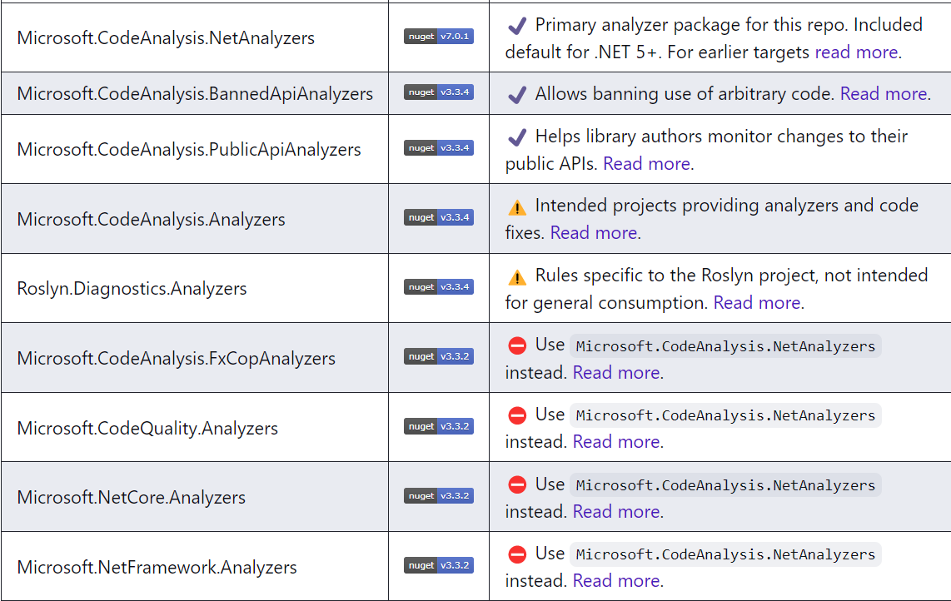
Roslyn Analyzers https://github.com/dotnet/roslyn-analyzers

Slide 9
Enterprise Solutions
SonarCube https://www.sonarsource.com/products/sonarqube/
CodeScan https://www.codescan.io/
Kiuwan https://www.kiuwan.com/
Nota: Badsmell

Slide 10
Desarrollo de Analizadores

Slide 11
Versiones, Librerias e IDE’s
Proyecto de Analizadores
Nuget - Microsoft.CodeAnalysis.CSharp.Workspaces v4.4.0
Nota: 1.0 -> Visual Studio 2015.0 (Version v14.0)... de verdad?
Target Framework: NetStandar 2.0 - NetFramework v4.6.2▲ & Net v5▲)
IDE - JetBrains Rider dotUltimate (v2022.1) (Visual Studio v2022)
Plugins Raider: Rossynt

Slide 12
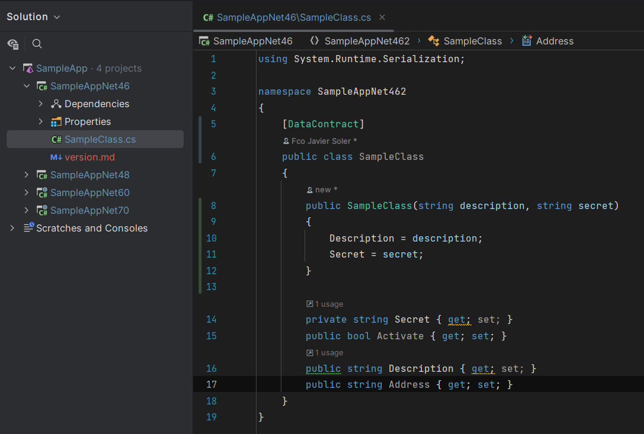
Sample App
Pluging Rossynt
DataMember required

Slide 13
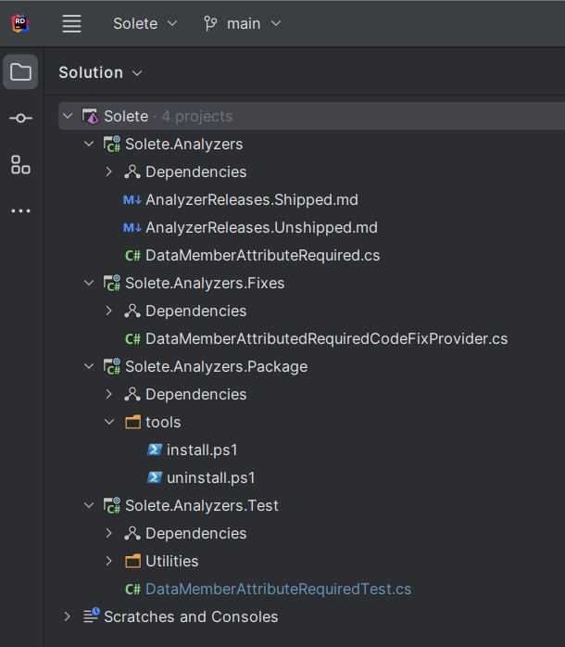
Desarrollo
Solution Analyzer Template
Dotnet template
Estructura de la Solución
Analizadores
CodeFixers
Nuget
Unit Test

Slide 14
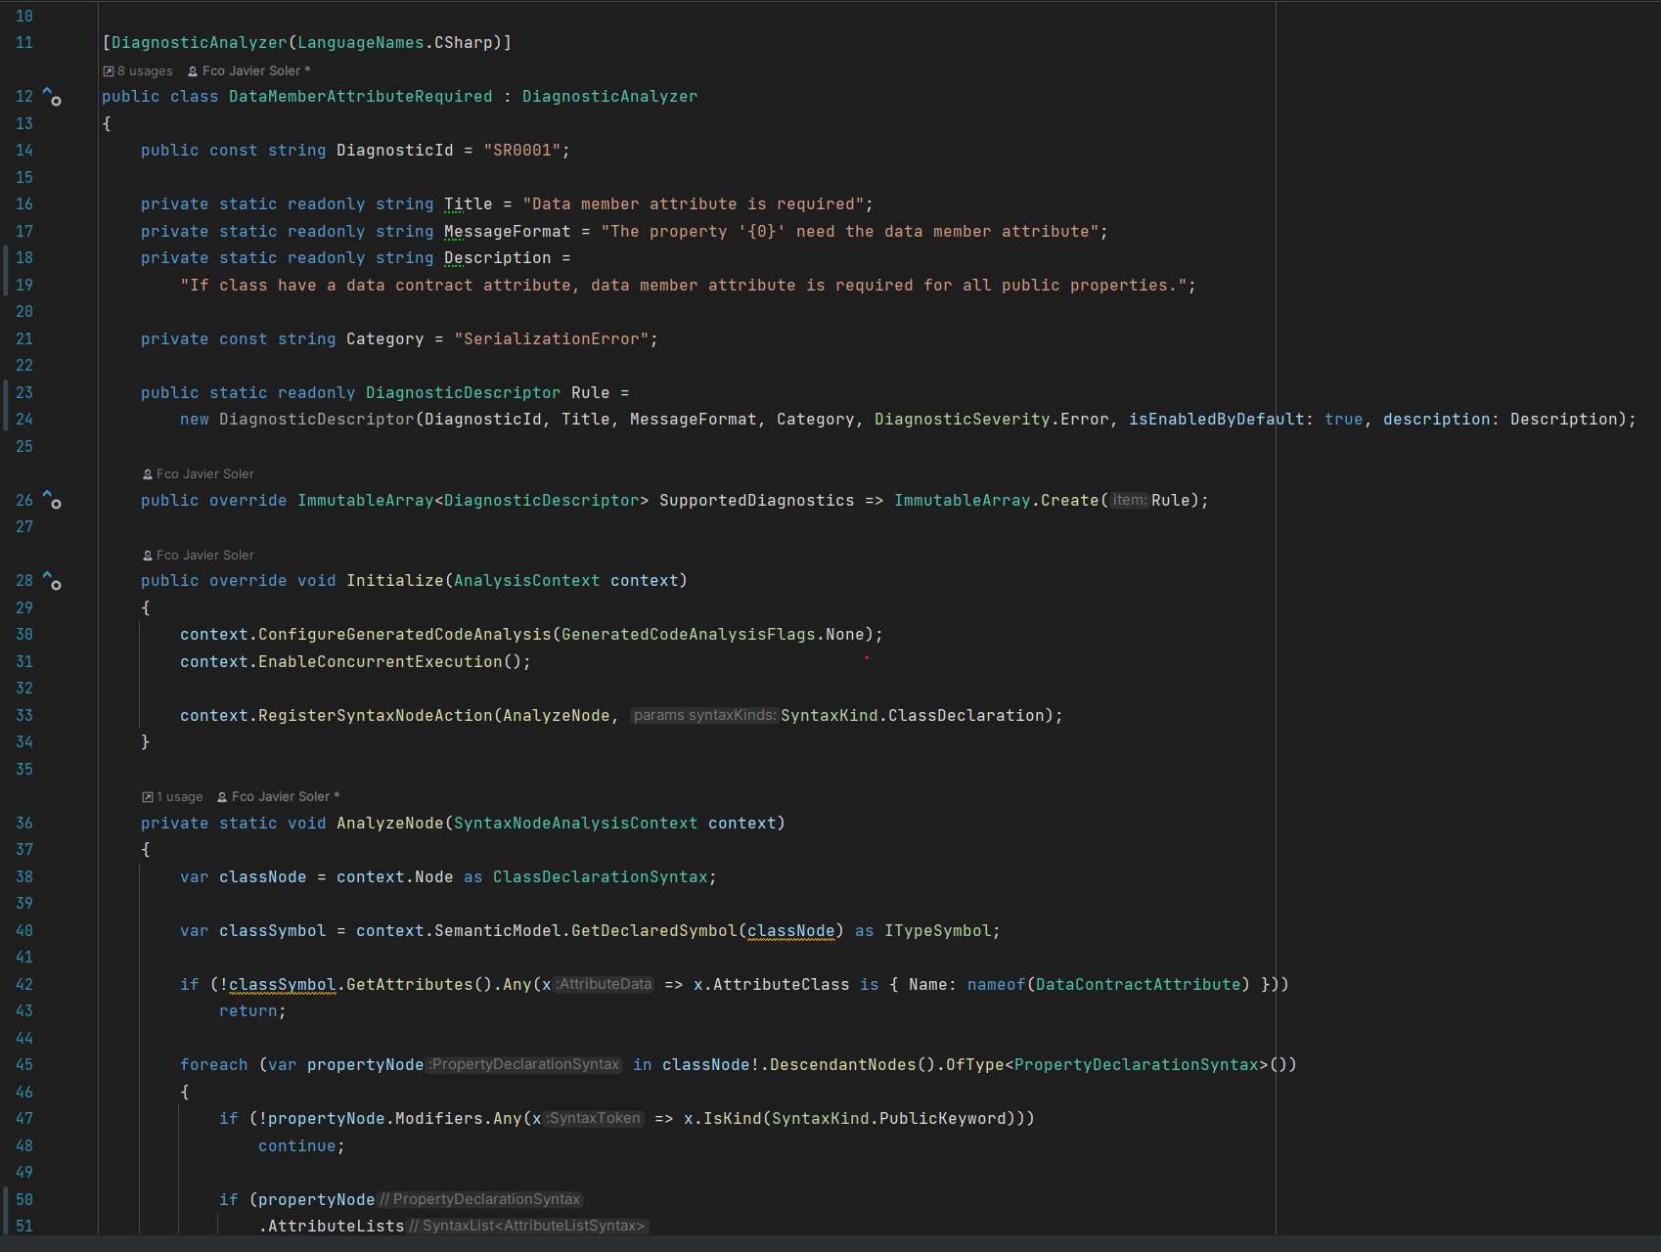
Analizador
Reglas /Diagnostico
Analizador

Slide 15
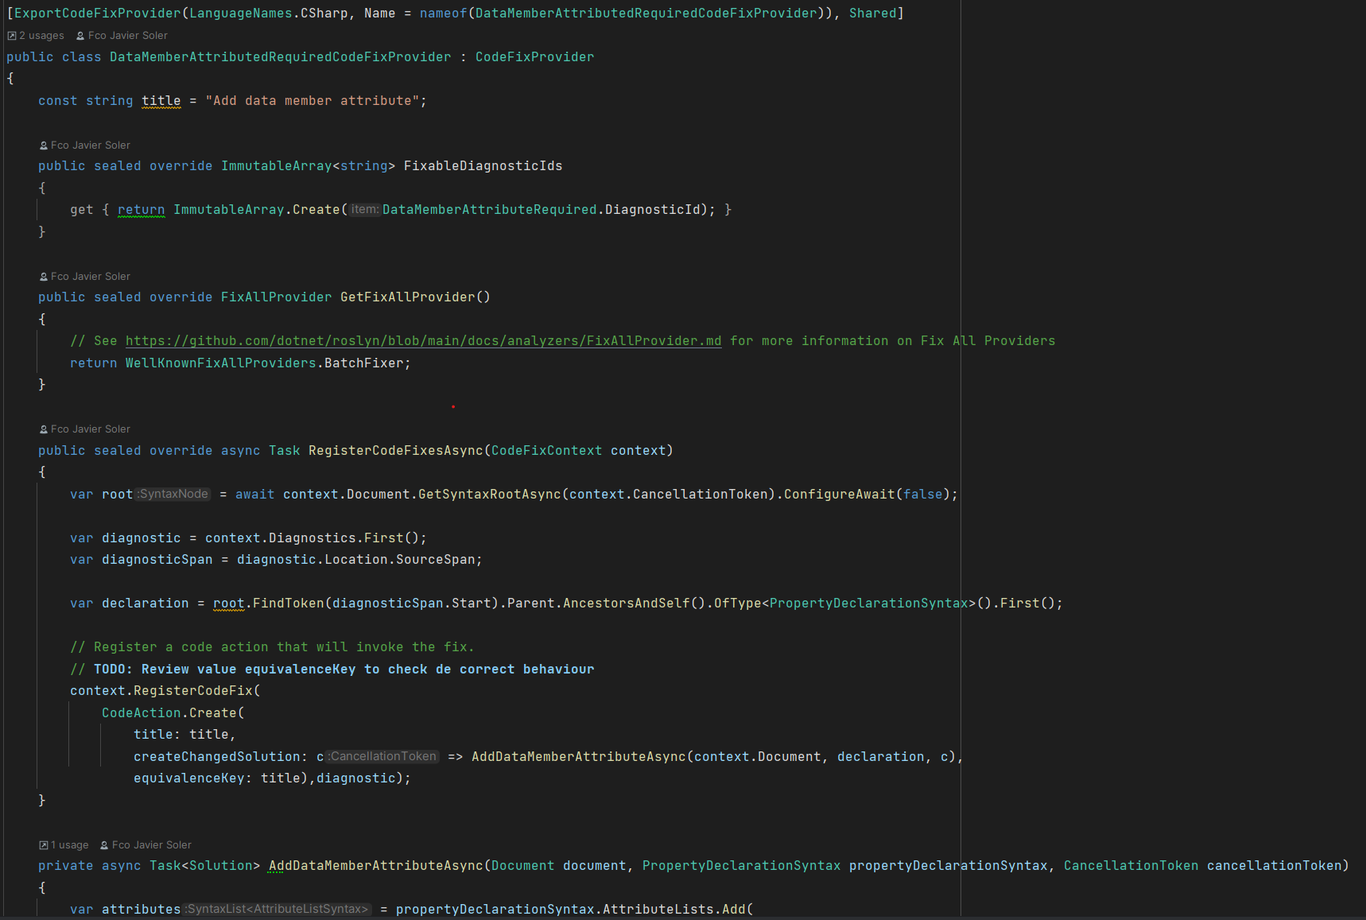
CodeFix
CodeFix

Slide 16
Buenas Practicas
Test Unitarios… porque todos escribís test, verdad? ;) - TDD
Principios SOLID
Complejidad Ciclomática
Cobertura de Código
CI/CD – Distribución de Paquetes (Nugets)

Slide 17
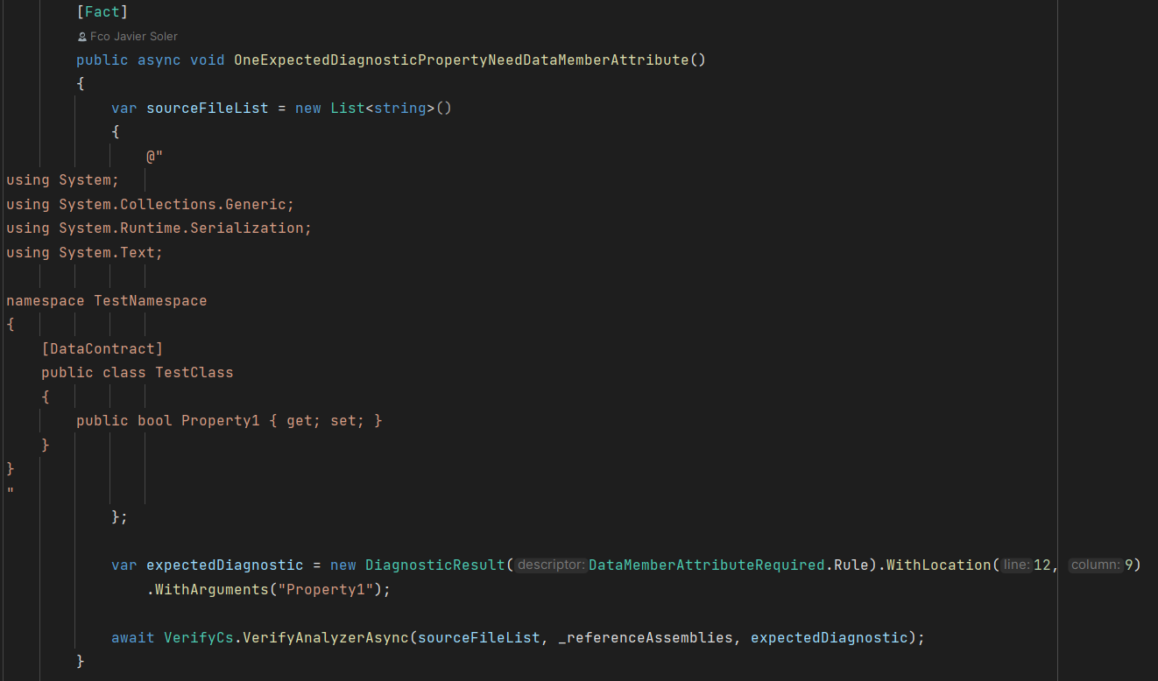
Test
Verificadores
Analizadores
CodeFix

Slide 18
Recursos
DotNetConf 2023 Ejemplos de Analizadores y NetTemplate https://github.com/fjsoler/Analyzers
Roslyn SDK https://github.com/dotnet/roslyn-sdk
Types of analyzers (Samples) https://github.com/dotnet/roslyn/blob/main/docs/analyzers/Analyzer%20Samples.md
Testing analyzers with xUnit https://github.com/dotnet/roslyn-sdk/blob/main/src/Microsoft.CodeAnalysis.Testing/README.md
Working with types in a Roslyn analyzer https://www.meziantou.net/working-with-types-in-a-roslyn-analyzer.htm
Complex Refactoring With Roslyn Compilers https://hackernoon.com/complex-refactoring-with-roslyn-compilers-h32n310k
Roslyn-analyzers-docs https://roslyn-analyzers.readthedocs.io/en/latest/nuget-packages.html

Slide 19
Contacto
Fco. Javier Soler Cabrero
Developer en Sportradar
Linkedin
Email: javiersolerc@gmail.com

Slide 20


